Slide 1
Классный час
Учителя истории
МБОУ «СОШ № 12»
Рябикова Артёма Игоревича

Slide 2
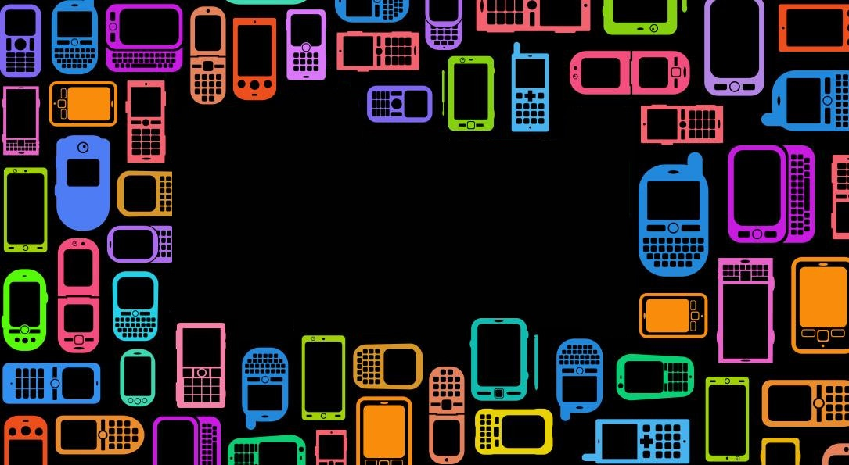
Тема:
Мобильный телефон.
Друг или Враг?

Slide 3
Цель: Показать вред и пользу мобильного телефона и способы защиты от его воздействия.

Slide 4
Для чего нужен мобильный телефон?
1)С помощью мобильного телефона можно поддерживать отношения с родственниками и друзьями.
2) Можно найти полезную информацию в интернете.
3) Функция GPS позволяет знать вашим родителям, где вы находитесь.

Slide 5
Статьи ученых

Slide 6
Развиваются такие болезни: экзема,
повышенное давление,
ухудшение зрения.

Slide 7
ЭКСПЕРИМЕНТ

Slide 8
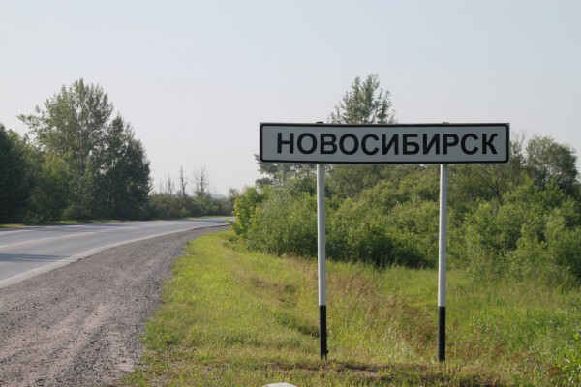

Slide 18
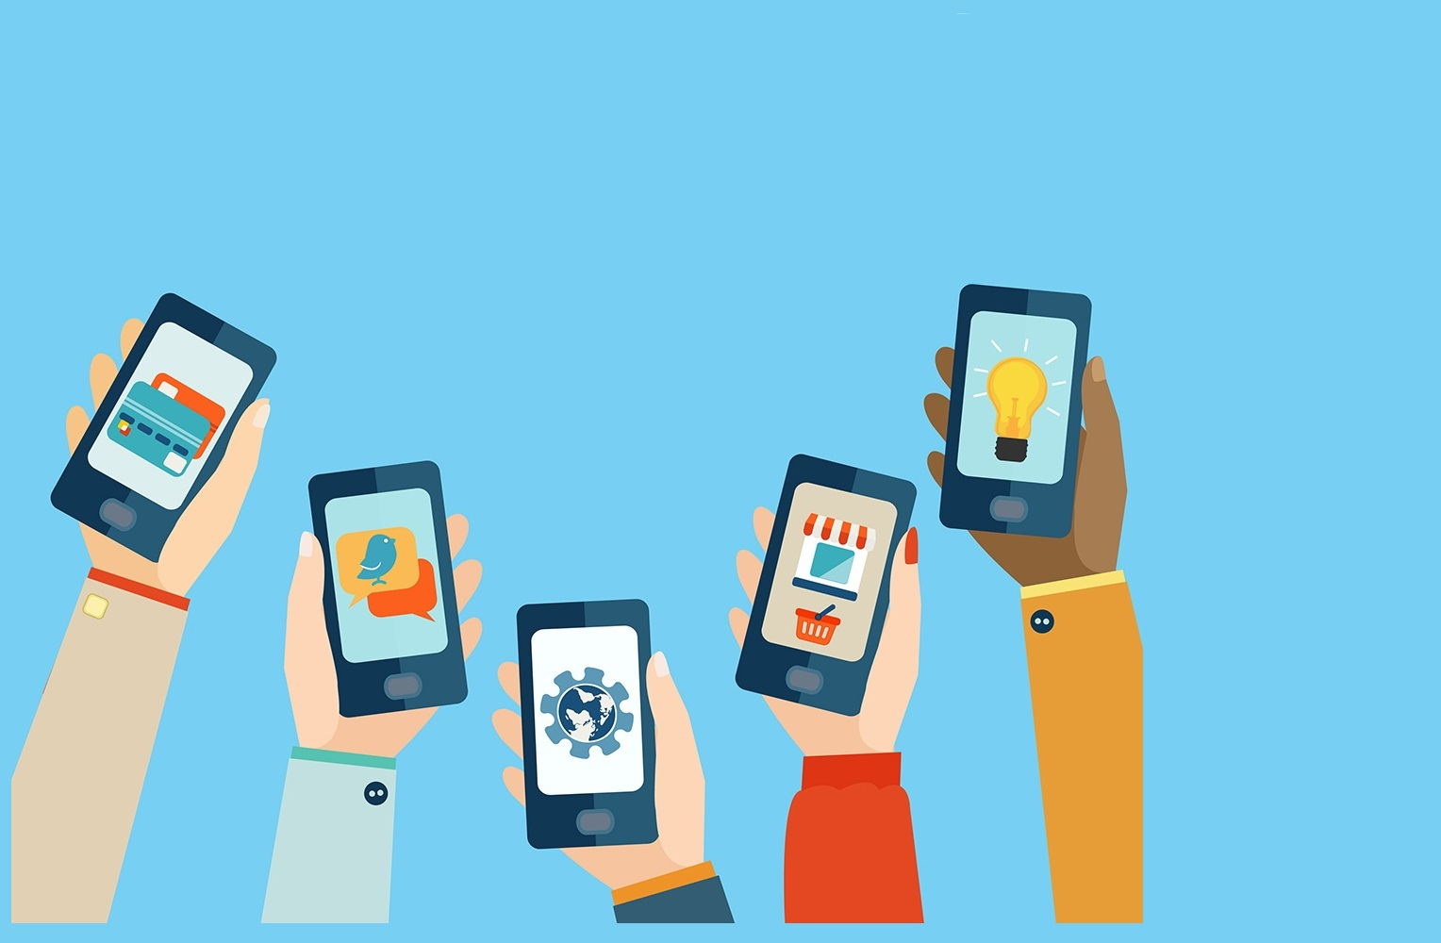
Итог
#пользуйсятелефономразумно

